Slide 1
프로그램언어 활용 평가 장건희
2018-02-22

Slide 2
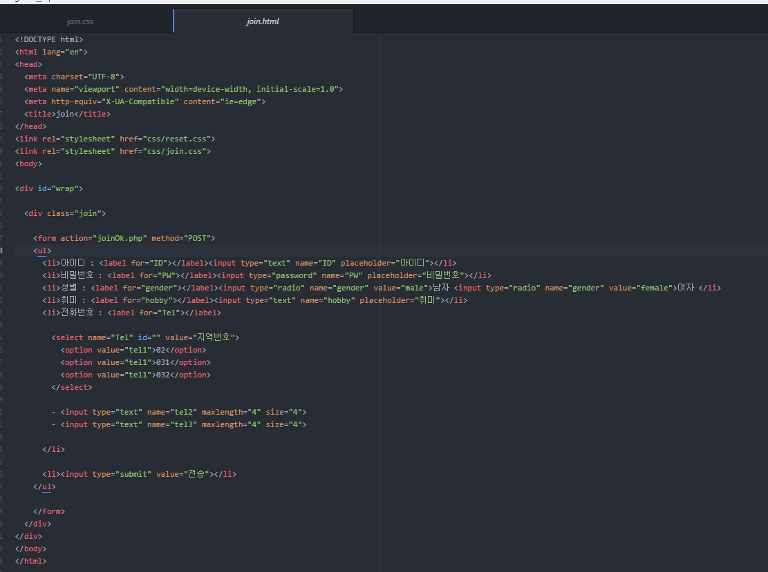
HTML Structure

Slide 3
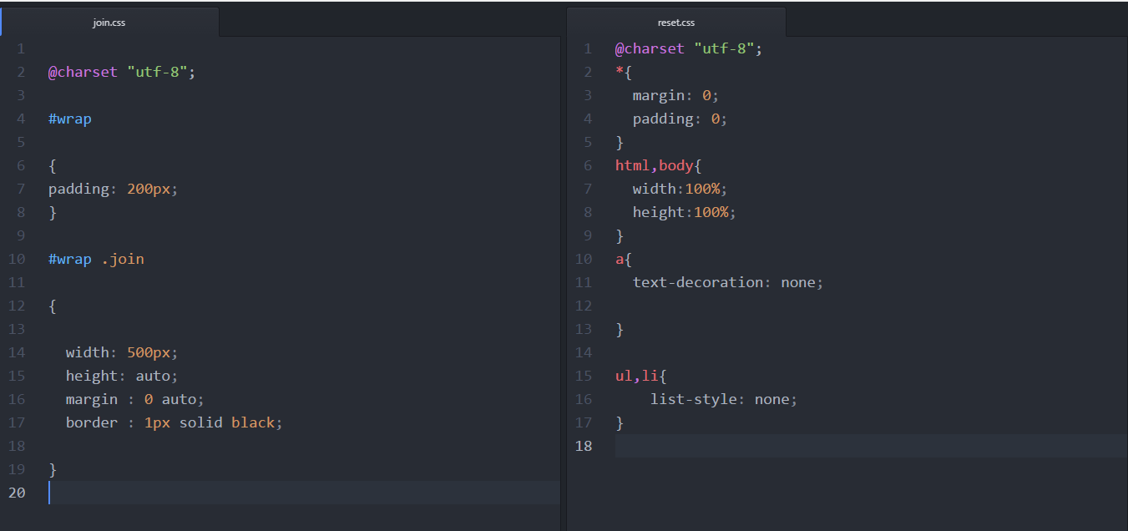
CSS Structure

